Slide 1


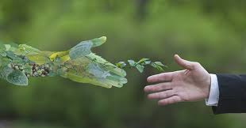
LOYIHA NOMI: INNOVATSION CHIQINDI QUTILARI
TDIU-RIAT JAMOASI

Slide 2
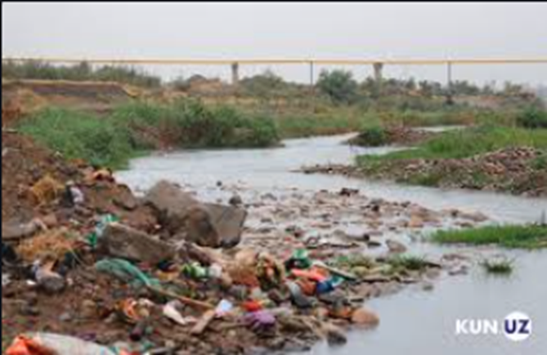
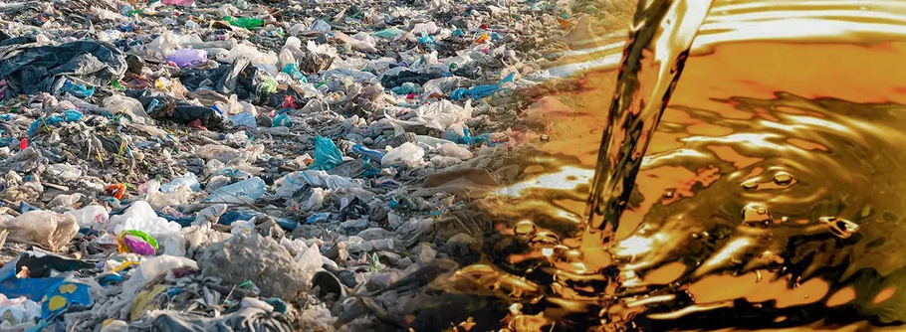
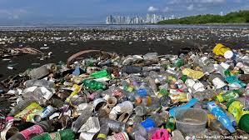
EKOLOGIK OFATLAR VA ULARNING KELAJAKDAGI OQIBATLARI
Yildan yil rekord darajaga chiqib borayotgan o’rmon yong’inlari,plastik va boshqa chiqindilar orqali ifloslanib borayotgan suv,tuproq, havo yo’qolib borayotgan flora va fauna(o’simlikvahayvonotdunyosi),inson omili tufayli atmosferaga to’xtovsiz ravishda chiqayotgan turli xil gazlar.Va oqibatda global iqlim o’zgarishi. Buni barchasi insoniyat tomonidan qilinmoqda. Va buni oqibati juda ayanchli bo’ladi.

Slide 3
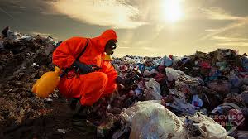
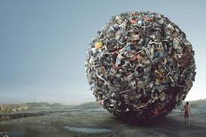
● Oziq-ovqatchiqindisi 4 haftadan 6 haftagacha ● Karton va turli xil qog’oz 1 oydan 2 yilgacha
● Sigaret qoldig’i 10 yildan 20 yilgacha
● Plastik paket 10 yildan 20 yilgacha
● Plastik stakan 50 yil
● Batareya 100 yil
● Alyumin banka 80 yildan 200 yilgacha ● Plastik baklashka 450 yil
● Bir martalik taglik 550 yil
● Shisha 1 mln yil yoki hech qachon chirimaydi
BA’ZI CHIQINDI TURLARINING CHIRISH MUDDATI

Slide 4
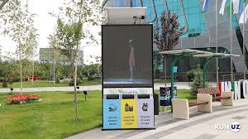
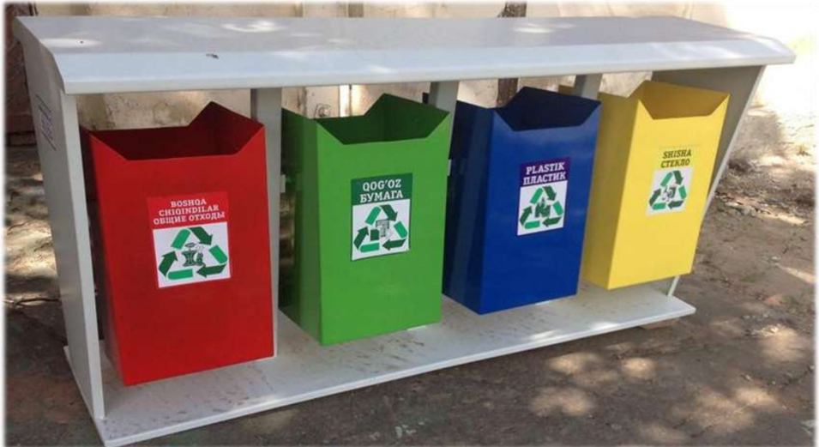
Yurtimizda chiqindilarning atrofmuhitga ta’sirinini oldini olishga qaratilgan bir qator loyihalar qilingan.Masalan,odamlar gavjum joylarda har 50metr masofada maxsus chiqindi idishlari o’rnatilgan. Chiqindilarni saralashmaqsadida, plastikalohida, qog’oz alohida, shisha va boshqa chiqindilar alohida idishlarga solinadigan qilib qo’yilgan..
CHIQINDISIZ HAYOT SARI QADAM

Slide 5
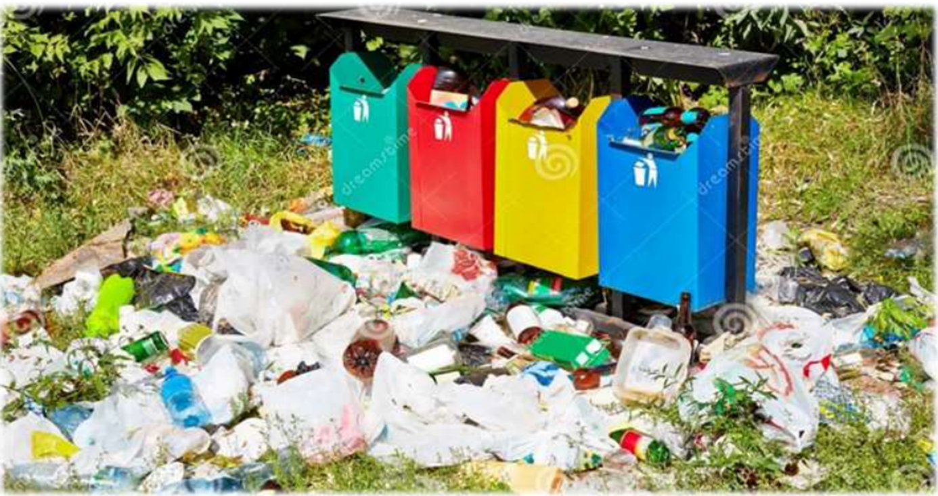
LEKIN,BIZDAGI AHVOL QANDAY?
Hali ham chiqindilar saralanmaganligini korishimiz mumkin

Slide 6
Bunday hodisalarni oldini olishda ya’ni, chiqindi saralanmasligi oqibatida kelib chiqadigan atrof muhit ifloslanishi va o’simliklar va hayvonlar zarar ko’rishi kabi muammolarga ozgina bo’lsa ham yechim sifatida biz bir loyiha o’ylab chiqdik.

Slide 7
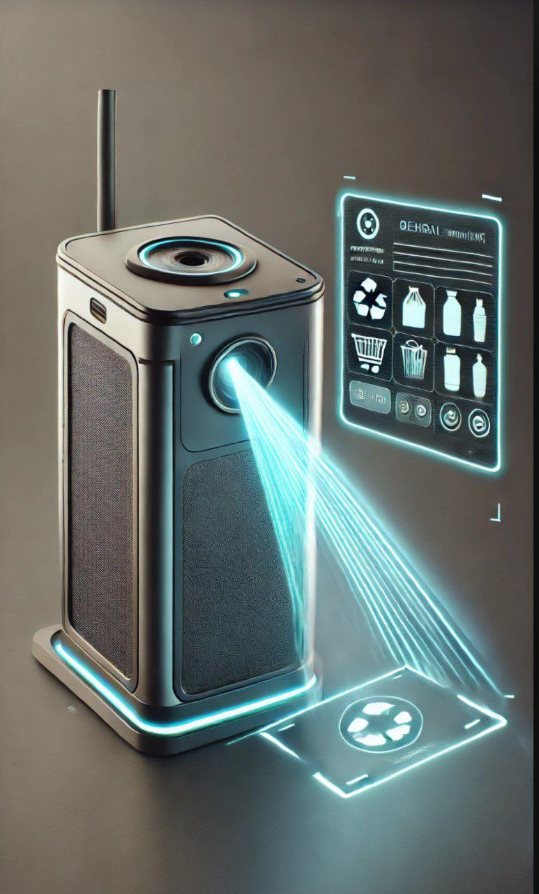
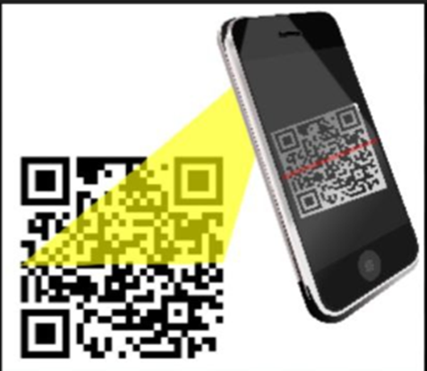
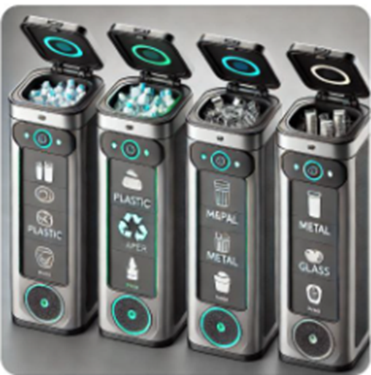
INNOVATSION CHIQINDI QUTILARI
Bu shunday chiqindi qutisi bo’ladiki, Unga qurilmada chiqindilarni saralaydigan kamera o’rnatilgan bo’ladi.Bu skaner orqali chiqindini malumotlar bazasiga kiritilgan malumotlar bilan solishtirib qaysi tur ekanligini aniqlaydi. Va shu chiqindilar uchun maxsus quti ochiladi va shu qutiga chiqindi solinadi.Loyihamizni bir qismi odamlar chiqindilarni shu qutilarga solgani uchun ularga cashback tarzida pul beriladi.

Slide 8
SARALANMAGAN CHIQINDILAR NIMA BO’LADI ?
Saralanmagan chiqindilar,ya’ni skanerlash jarayonida ma’lumotlar bazasida mavjud bo’lmagan chiqindilar usti yopiq axlat qutinsini yonida mavjud bo’lgan usti ochiq axlat qutisiga tashlanadi.Afsuski u tashlangan chiqindilar uchun hech qanday cashback berilmaydi.

Slide 9
CASHBACK OLISH
Cashback olish usuli 2 xil bo’ladi:
1. CHIQINDI TASHLANGAN ZAHOTI HAR BIR CHIQINDI UCHUN MA'LUM MIQDORDA PUL AJRATILADI VA UNI MAXSUS QR KODI ORQALI O'ZINING BANK KARTASIGA O'TKAZIB OLISHI MUMKIN.LEKIN BU TA'RIFDA KUNLIK LIMIT CHEKLANGAN BO'LADI.
2. BITTA ILOVA YARATILADI. UNDA HAR BIR TASHLANGAN CHIQINDI HISOBLANIB BORILADI. YA'NI HAR BIR TASHLANGAN CHIQINDI UCHUN BALL BERILADI. BALLAR BIR OY DAVOMIDA YIG'ILADI VA SO'M KO'RINISHIDA TO'LAB BERILADI. BU TA'RIFDA NISBATAN KO'PROQ CASHBACK BERILADI.CASHBACK ESA OY DAVOMIDA ILOVADAGI REKLAMA ORQALI TO'LANADI.

Slide 10
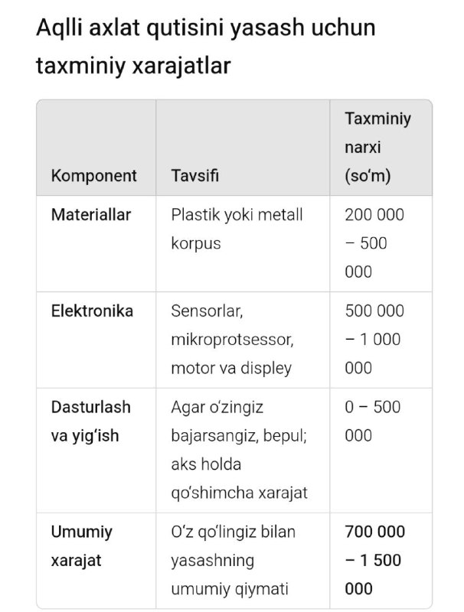
HARAJATLAR
Hikvision DS-2CD2T47G1-L bu yuqori aniqlikdagi tasvir sifati,kechasi ham tasvirga olish imkoniyatiga ega.Narxi taxmiman 1,5 million so’mni tashkil etadi.
1ta innovatsion axlat qutisini yigish uchun taxminan 3 million so’m pul sarflanadi.

Slide 11
E’TIBORINGIZ UCHUN RAHMAT!!!

